Slide 1
身体負荷軽減と円滑なコミュニケーションを目的とする メタバースインタフェースのメタバース上 シミュレーションによる評価
坪井優汰，長谷川晶一
東京工業大学大学院情報通信系
Notes:
身体負荷軽減と円滑なコミュニケーションを目的とするメタバースインタフェースのメタバース上シミュレーションによる評価と題し，

Slide 2
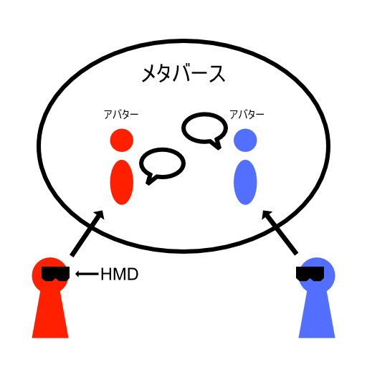
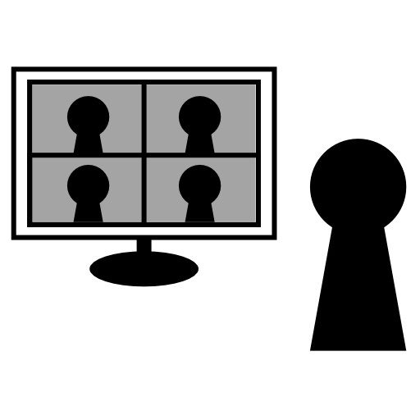
はじめに
メタバースのリモートワークへの利用 例:horizon Workrooms[2]
優れた遠隔コミュニケーションのためにメタバースが注目されている．
多くの非言語情報の伝達
しかし，HMDによる身体負荷，作業性低下の問題あり．
Web会議ツールとは別の課題がある．
[2] horizon Workrooms https://forwork.meta.com/jp/horizon-workrooms/
Notes:
リモートワークの普及から続いて，メタバースのリモートワークへの利用が非言語情報を多く伝えられる点で優れており，注目されています．
しかしながら，そのメタバースにもWeb会議ツールとは別の，身体負荷，作業性低下の問題があります．

Slide 3
研究目的
より優れた遠隔コミュニケーションの方法の提案
メタバースでのコミュニケーションの優位性に注目
しかし，HMDを用いたメタバースには問題有
HMDを使用したメタバースの欠点(低い作業性，身体負荷)を改善するメタバースインタフェースの提案
Notes:
そこで，本研究では優れた遠隔コミュニケーション方法の提案のため，メタバースでのコミュニケーションの優位性に注目し，その欠点を改善することで新たな手法として提案できると考えました．つまり，本研究の目的はＨＭＤを使用したメタバースの欠点を改善したメタバースインタフェースの提案です．

Slide 4
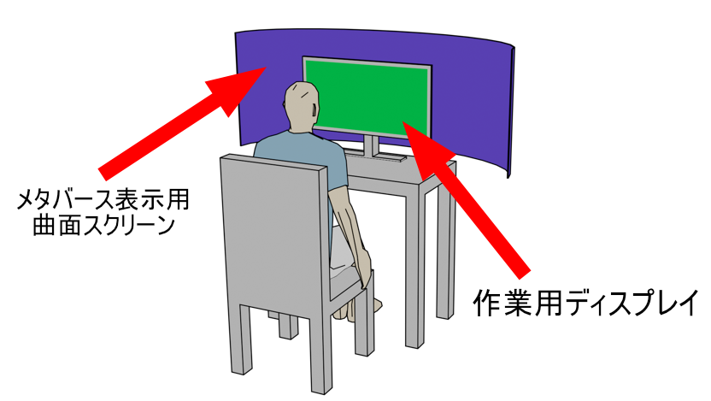
提案手法
目的
低身体負荷，省スペース，高い作業性を両立できること
システム
背後の曲面スクリーンにメタバースを表示する
アバターの姿勢はカメラを用いて利用者をトラッキングする．
作業時は，前面のディスプレイを使用する．場合により，システムの一部として利用する
Notes:
続いて，提案手法の説明です．
曲面スクリーンをディスプレイの背面に設置し，そちらにVR空間を表示します．スクリーンはVR空間上での自身のアバターの視点映像を映すようにし，アバターはカメラを用いたトラッキングを行います．また，緑色のディスプレイは通常時はメインの作業に使用し，場合に応じてシステムの一部として使用します．

Slide 5
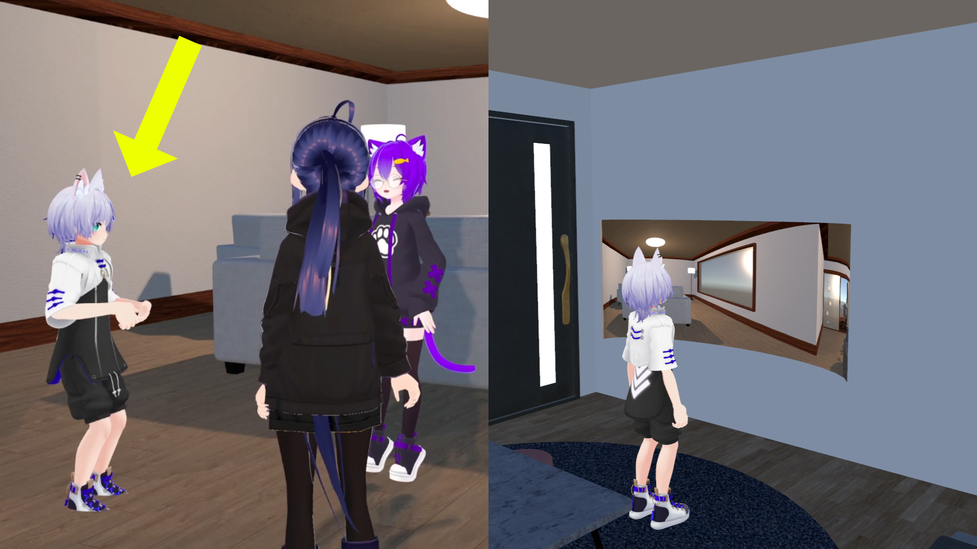
シミュレータを用いた評価実験
提案システムを実現する事前準備として，その詳細を検討する必要がある．
メタバース(VRChat[4])上にアバターの分身とスクリーンで構成されるシミュレータを製作し，これを用いて会話する実験を行った
円滑なコミュニケーションができたかどうかインタビューで評価する
シミュレータ使用者の分身アバター
曲面スクリーン
現実の部屋を模した空間
[4] VRChat https://hello.vrchat.com
Notes:
本発表では，提案システムを実際に制作する前に，サイズや機能などを検討するため，シミュレータを用いた評価実験を行いました．シミュレータはVRChat上に制作し，その使用感をインタビューによって評価しました．

Slide 6
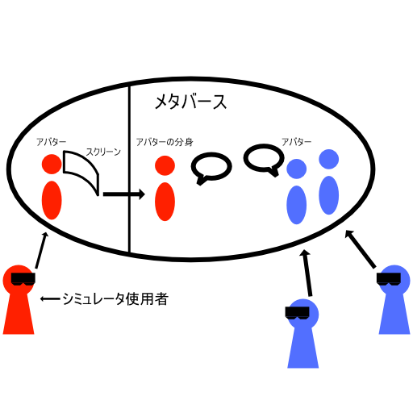
実験内容
シミュレータを使用する参加者1名と通常のVR使用者2名(内1名は発表者)で15分間の会話を行う．(全3名)
発表者以外の2名は役割を交代し，再度15分の会話を行う．
会話終了後，参加者にそれぞれの視点での会話についてインタビューを行う．
Notes:
つぎに実験内容です．実験は私を含む3名で行い，一名がシミュレータ，それ以外は通常のVRを使用してメタバース上で15分間会話を行います．次に，役割を交代し再度会話を行います．最後に，参加者それぞれにインタビューを行いました．

Slide 7
実験結果(通常VR視点)
インタビュー結果(要約)
シミュレータ使用者の首のうなずき，向きやジェスチャーは理解できた．
体の向きは変わらないためシミュレータ使用者の発言や行動がわかりにくいことがある
シミュレータ使用者から話しかけられたときに気づけなかったことがあった．
Notes:
実験結果はこの通りです．参加者はシミュレータ使用者の首のうなずき，向きやジェスチャーが理解できたと答えました．しかし，体の向きが変わらなかったため，シミュレータ使用者の発言や行動がわかりにくいことがあると答えました．

Slide 8
実験結果(シミュレータ使用者視点)
インタビュー結果(要約)
会話相手に話しかける場合，話しかけられる場合のいずれも違和感はあまりなく会話できた
相手の視線が自分のほうを向いているかどうかを区別できた
スクリーンには自分の手が映らず，自分がどのような姿勢をとっているのかわからない
体の向きを会話中に変えられない
デスクトップモードとあまり変わらない印象
Notes:
また，シミュレータ使用者視点では，会話相手に話しかける場合，話しかけられる場合のいずれも違和感はあまりなく，視線の区別も容易にできたといいます．しかし，スクリーンに自分の手が映らず，自分がどのような姿勢をとっているのかわからない．会話中に体の向きを変えられないといった回答や，デスクトップモードとあまり変わらない印象を受けたとの回答もありました．

Slide 9
考察
顔の向きとジェスチャーの同期だけでは不十分．
体の向きもスムーズに動かせる必要がある
デスクトップモードとあまり変わらない
曲面スクリーンをよりHMDの没入感に近づける表示の工夫
覗き込みができるようにする，等
更なる検討のために，より理想的なシミュレータでの実験が必要
一方，VRに近い水準でのコミュニケーションができる可能性
Notes:
インタビュー結果から，体の向きもスムーズにうごかせることがコミュニケーションにおいて重要であること，また，デスクトップモードとあまり変わらない印象を受けたという回答にたいしては，曲面スクリーンをよりHMDの没入感に近づける表示の工夫が必要だと思われます．
更なる検討のためには，より理想的な条件での実験が必要ですが，一方でVRに近い水準でのコミュニケーションができる可能性が示唆される結果になりました．以上で発表を終わります．

